Slide 1
HỆ THỐNG THI TRỰC TUYẾN TRƯỜNG THCS CHÂU VĂN ĐƠ
🎓 Giới thiệu & Hướng dẫn sử dụng cho Giáo viên

Slide 2
💡 Giới thiệu hệ thống
Hệ thống thi trực tuyến được xây dựng nhằm hỗ trợ công tác kiểm tra đánh giá tại trường THCS Châu Văn Đơ. Ba đối tượng sử dụng chính: - Quản trị (Admin) - Giáo viên - Học sinh 🎯 Mục tiêu: Tiết kiệm thời gian, quản lí dữ liệu hiệu quả và minh bạch kết quả.

Slide 3
🛠️ Chức năng của Quản trị (Admin)
👨‍💼 Admin có quyền: - Quản lí tài khoản Giáo viên. - Quản lí danh sách Lớp học. - Quản lí Học sinh (thêm, sửa, xóa). - Quản lí Môn học và phân công cho Giáo viên.

Slide 4
📚 Chức năng của Giáo viên
👩‍🏫 Giáo viên có thể: - Quản lí học sinh trong lớp (xem, không sửa/xóa). - Tạo bài kiểm tra trực tuyến. - Xây dựng ngân hàng câu hỏi. - Theo dõi và quản lí kết quả làm bài của học sinh.

Slide 5
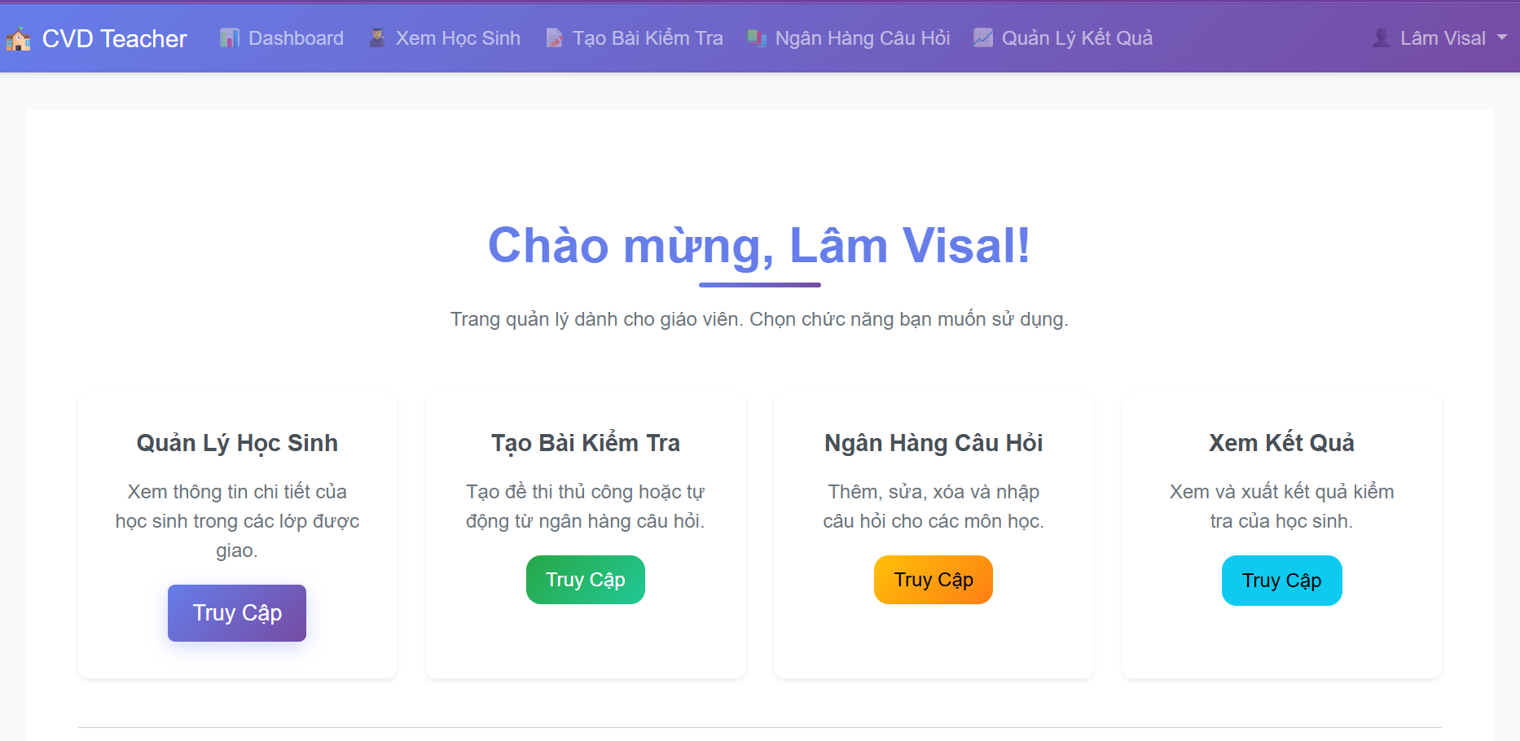

Slide 6
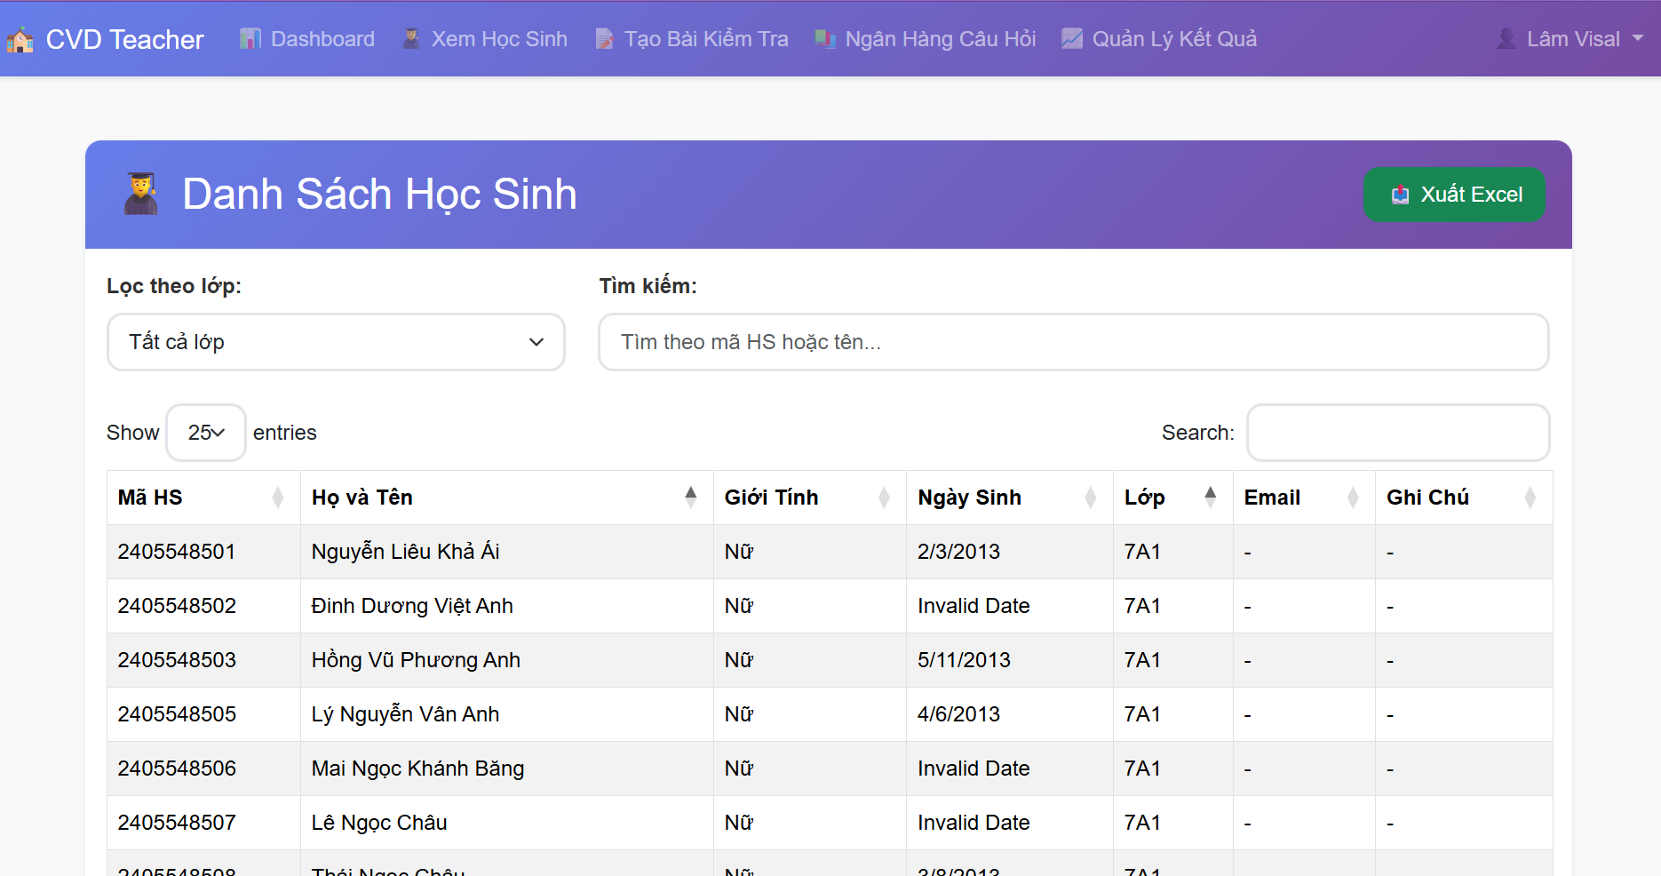

Slide 7
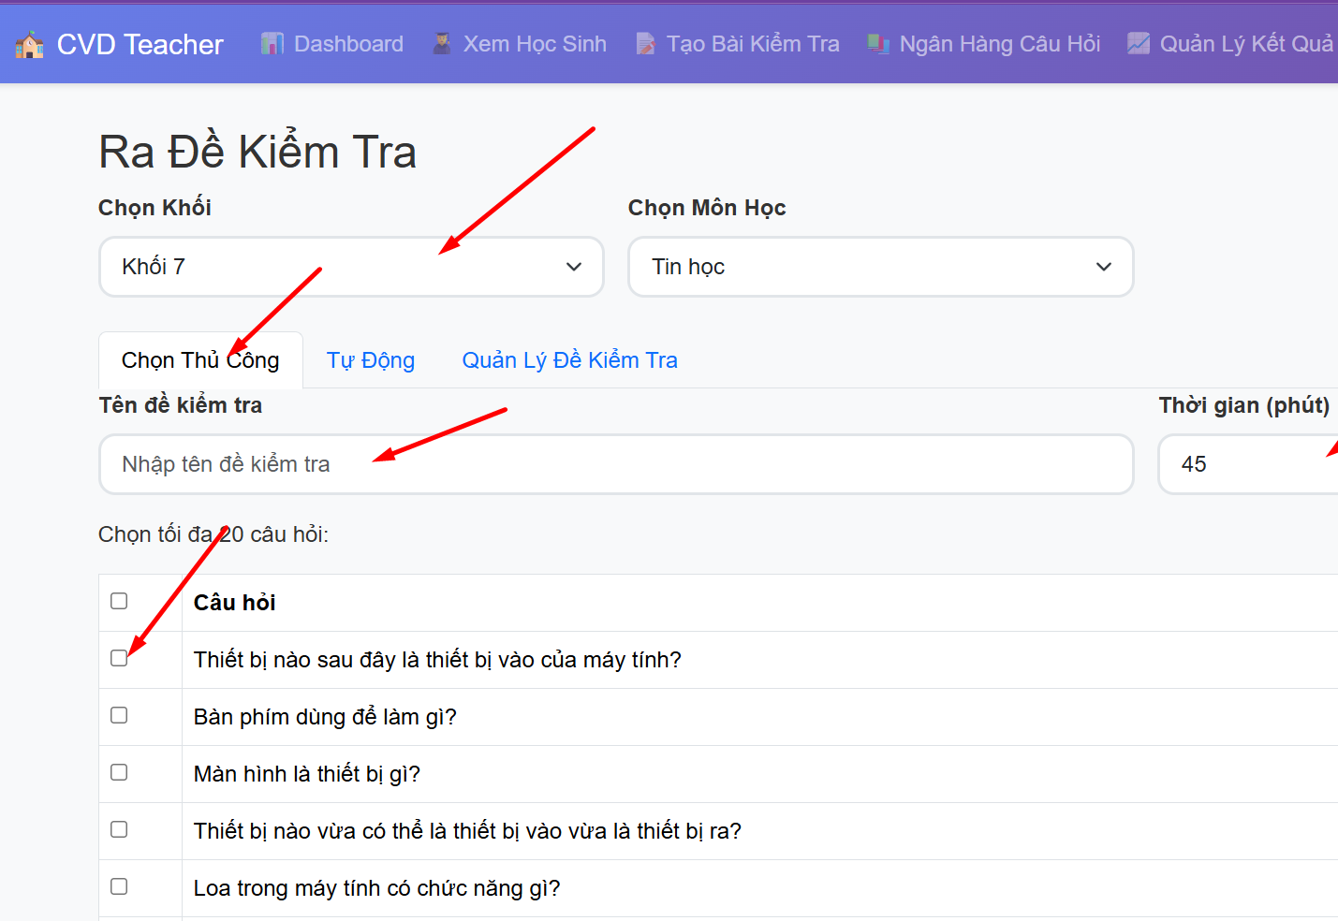

Slide 8
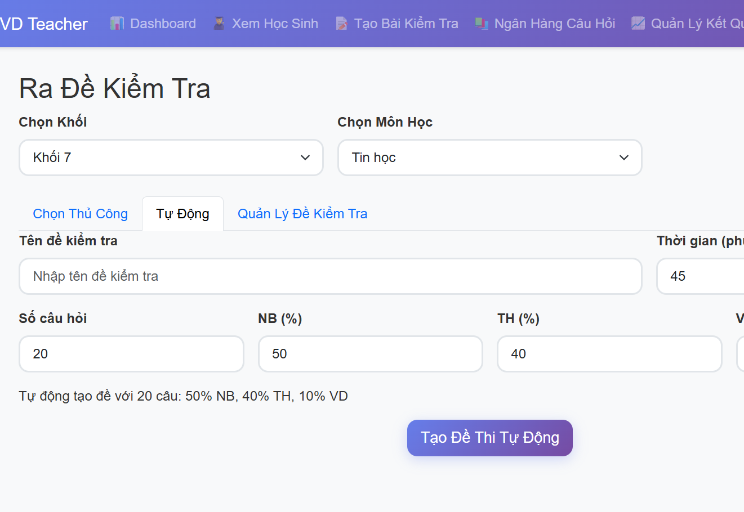

Slide 9
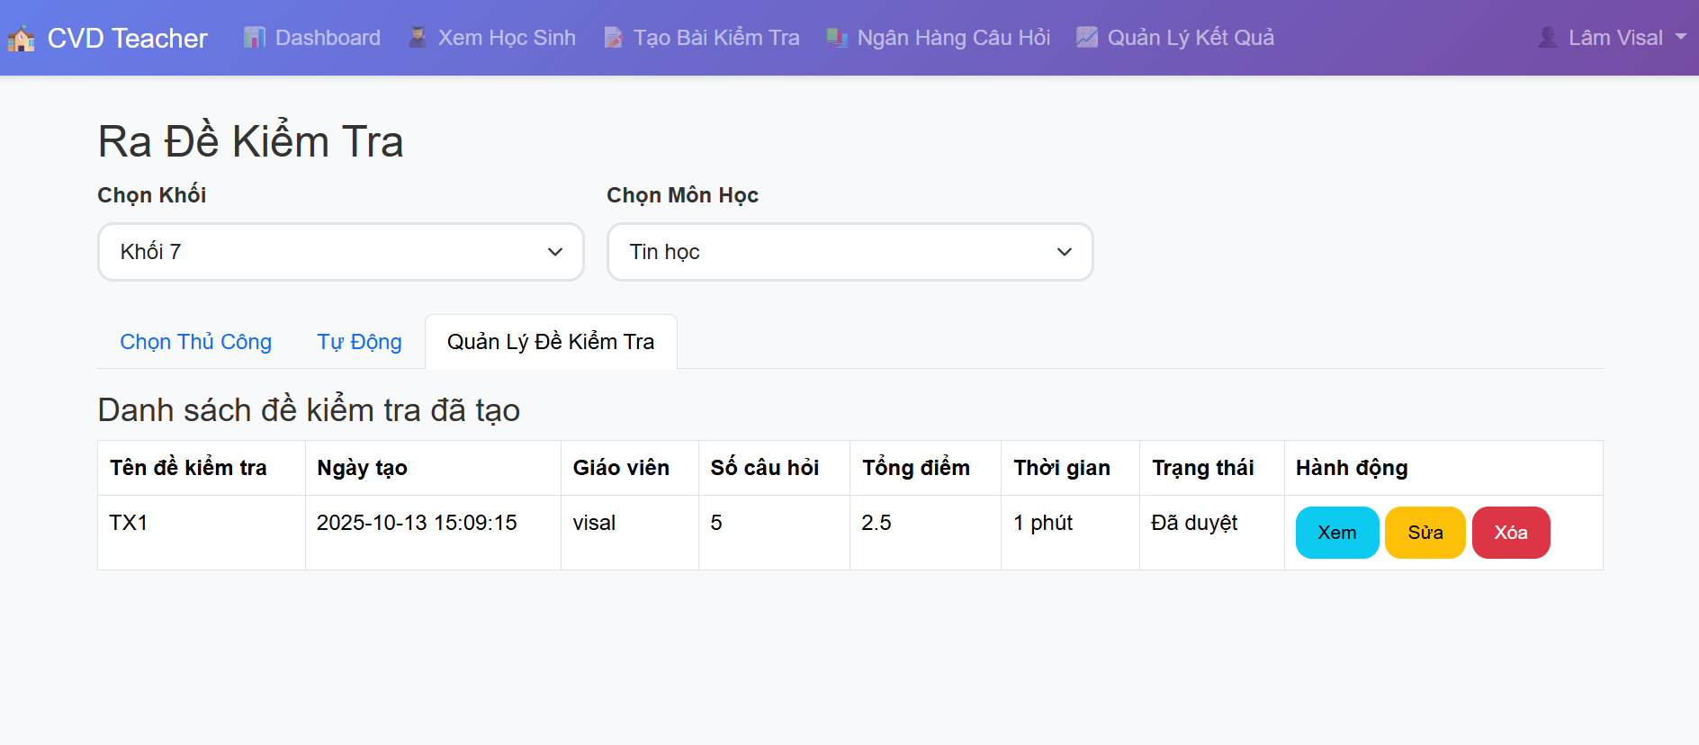

Slide 10
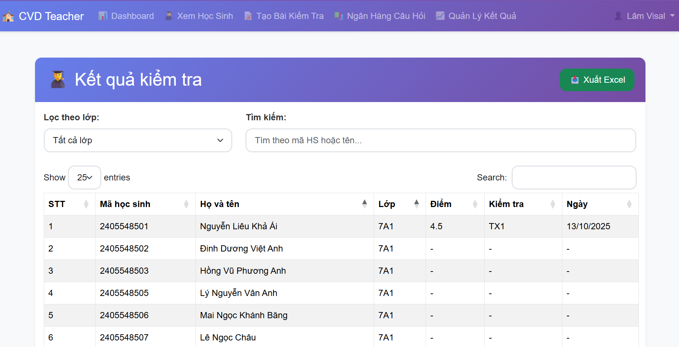

Slide 11
🎯 Chức năng của Học sinh
👨‍🎓 Học sinh có thể: - Đăng nhập bằng mã học sinh và mật khẩu mặc định 123456. - Làm bài kiểm tra trực tuyến. - Xem điểm và kết quả bài làm. - Đổi mật khẩu để bảo vệ thông tin cá nhân.

Slide 12
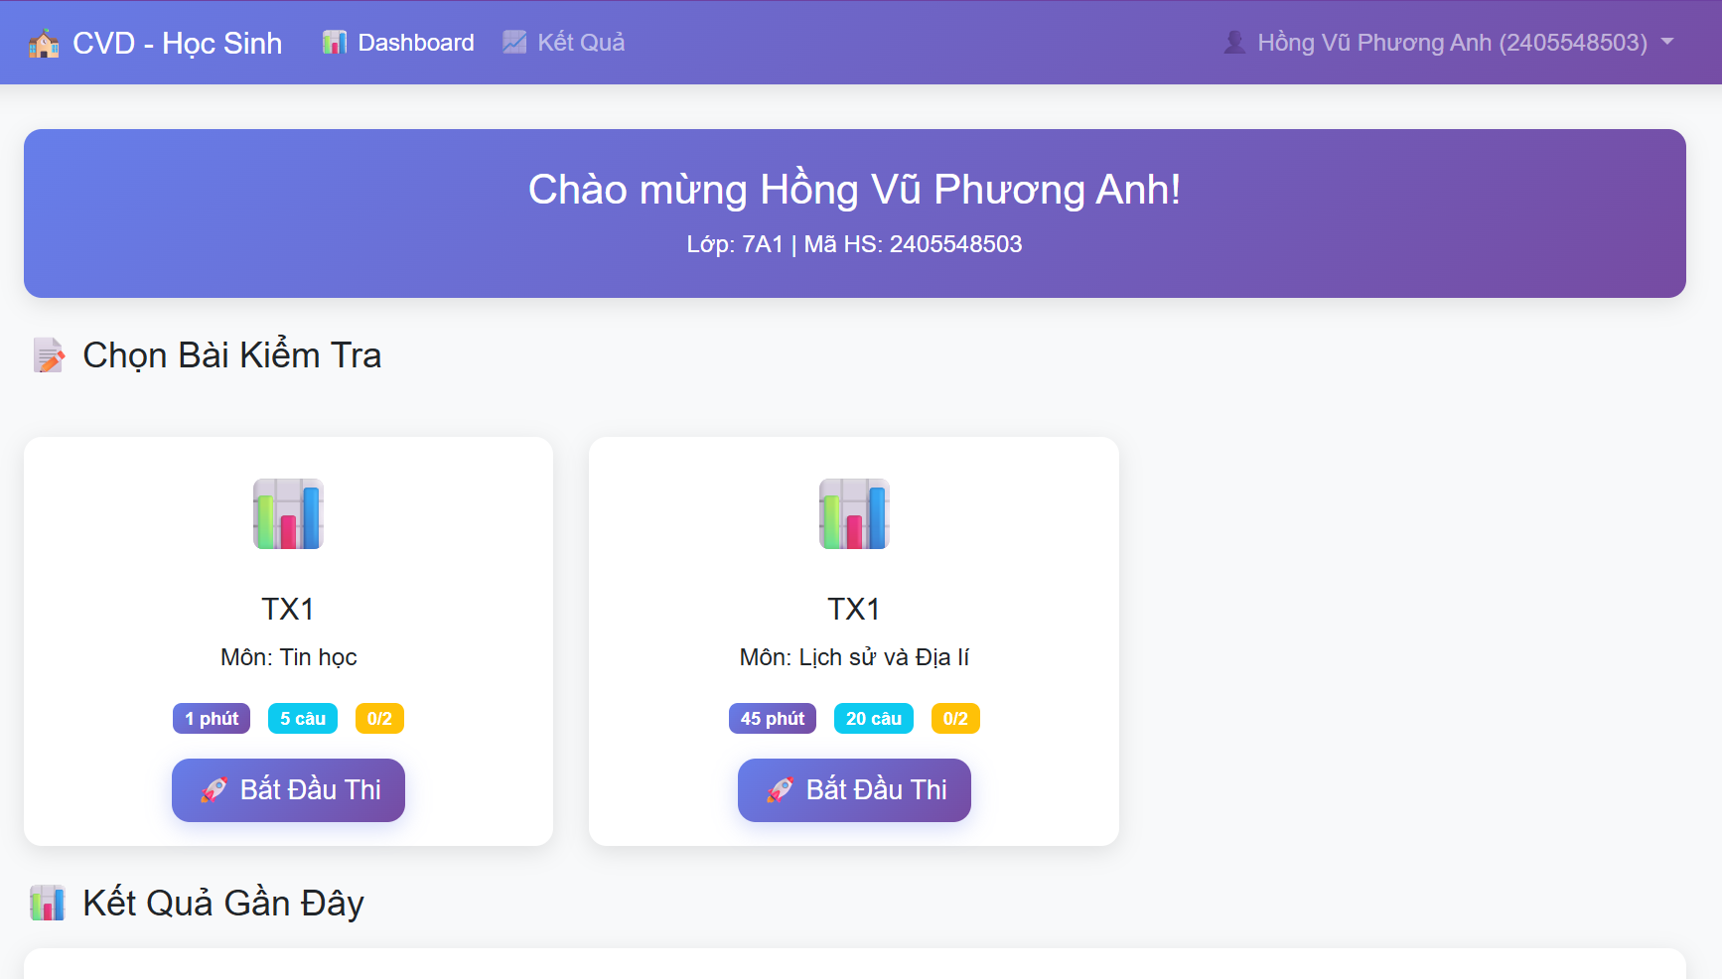

Slide 13
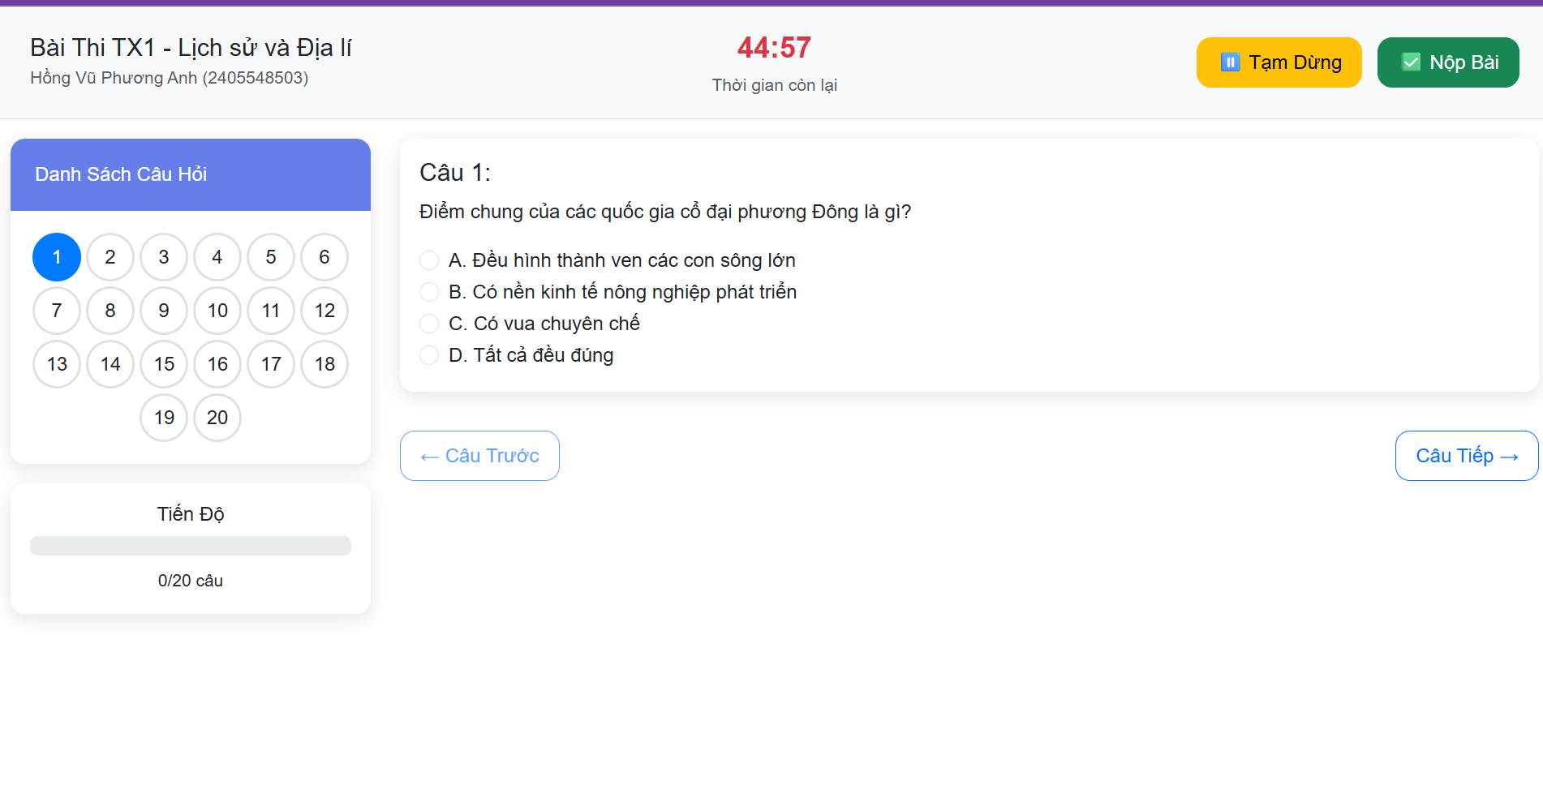

Slide 14
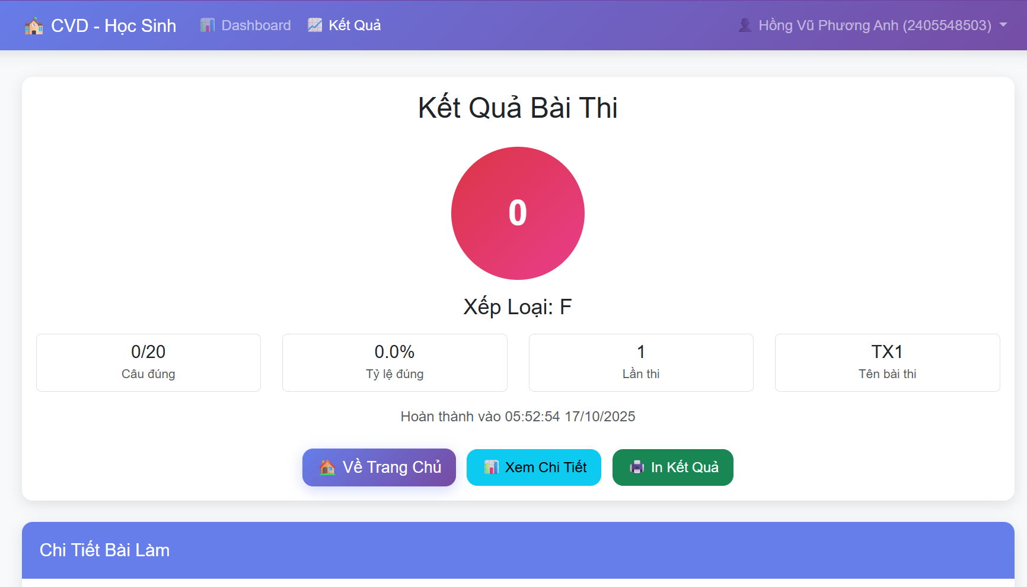

Slide 15
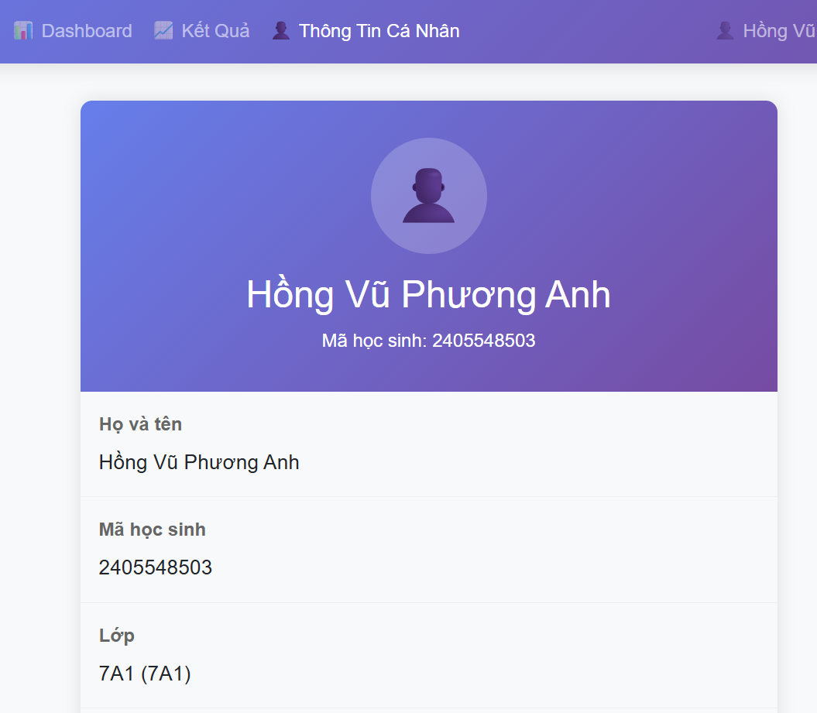

Slide 16
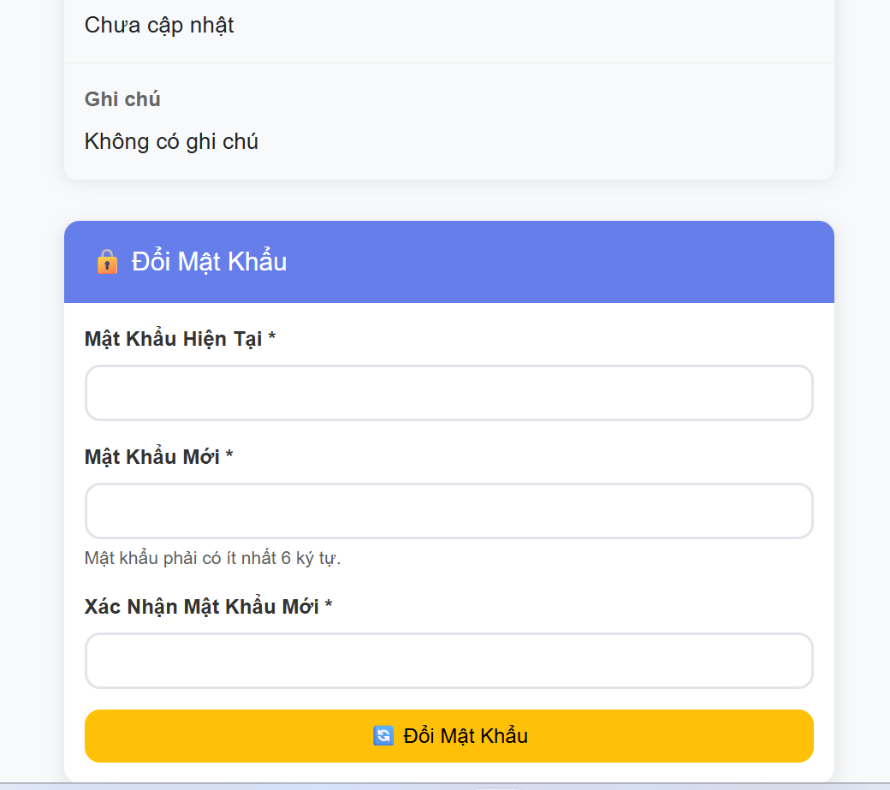

Slide 17
🚀 Lợi ích của hệ thống
✅ Giảm thời gian chấm bài cho giáo viên. ✅ Tăng tính khách quan, minh bạch trong đánh giá. ✅ Học sinh có thể luyện tập, ôn thi mọi lúc, mọi nơi. ✅ Dễ dàng tổng hợp và thống kê điểm số.

Slide 18
🧭 Hướng dẫn cho Giáo viên
1️⃣ Đăng nhập bằng tài khoản được cấp. 2️⃣ Import danh sách học sinh từ file Excel. 3️⃣ Tạo ngân hàng câu hỏi và bài kiểm tra. 4️⃣ Theo dõi học sinh làm bài và xem kết quả. 5️⃣ Reset mật khẩu cho học sinh khi cần.

Slide 19
💻 Hướng dẫn cho Học sinh
1️⃣ Đăng nhập bằng mã học sinh. 2️⃣ Đổi mật khẩu ngay sau lần đăng nhập đầu tiên. 3️⃣ Chọn bài kiểm tra để làm bài. 4️⃣ Sau khi nộp, xem kết quả và nhận xét chi tiết.

Slide 20
🏁 Kết luận
Hệ thống thi trực tuyến THCS Châu Văn Đơ góp phần hiện đại hóa công tác kiểm tra, đánh giá. Giúp giáo viên giảng dạy hiệu quả hơn 💪 Học sinh chủ động hơn trong việc học tập 🎓

